Slide 1
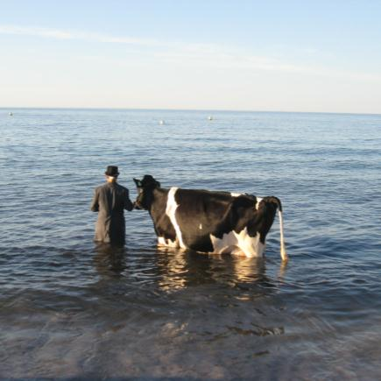
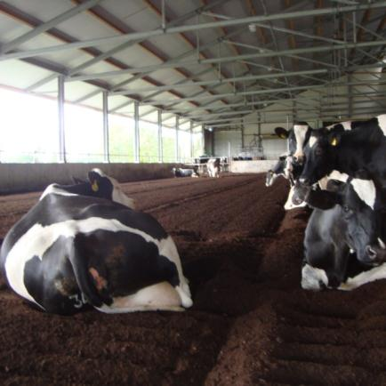
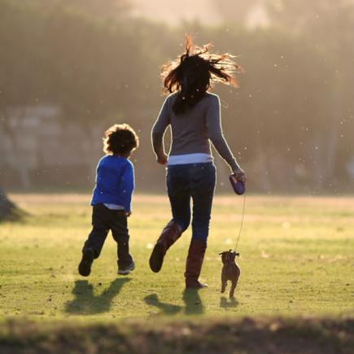
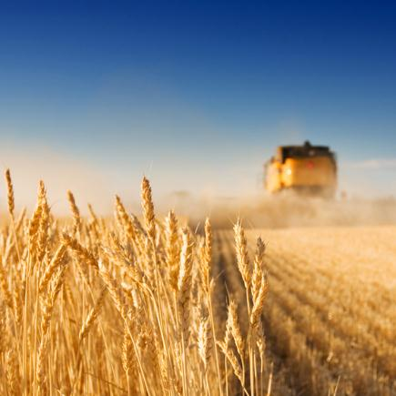
Omgeving duurzame melkveehouderij
Nieuwe grenzen en nieuwe stallen
Onderwijsdag, 24 april 2012, Paul Galama

Slide 2
Onderwerpen
Grenzen en ontwikkelrichtingen
  Schaalvergroting
  Regionale voercentra
Wat wil koe, boer en omgeving?
Vrijloopstallen
  Type bodems
  Perspectief duurzaamheid

Slide 3
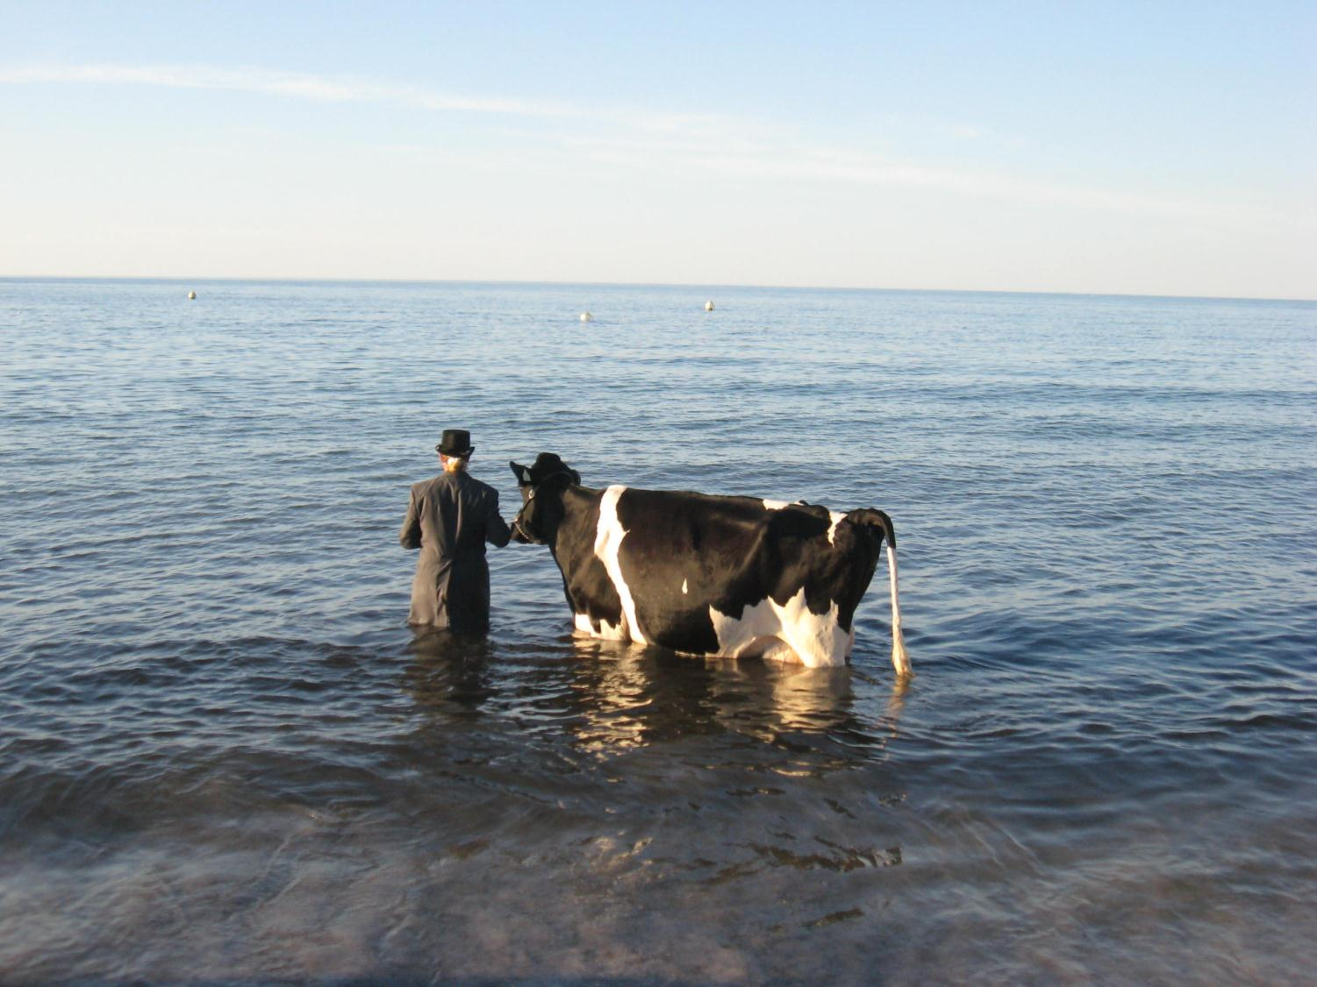
Wie stelt de grenzen aan de melkveehouderij?
Boer?
Erf?
Milieu?
Afzet?
Buurvrouw?
Koe?
Stedeling?

Slide 4

Verbeeldingskracht

Slide 5
Hoe creëer je ontwikkelmogelijkheden?
Zorg dat het bedrijf technisch goed draait
(BEX, BEP, BEA)
Volg eigen visie en strategie
Communiceer tijdig met omgeving

Slide 6
Denkmodel ontwikkelingsrichtingen
meerwaarde
Zuivelverwerking
Energieproductie
Educatie
Recreatie
Natuur
Regio als onderneming
Samen extra meerwaarde
1+1=3
één locatie
meerdere locaties
Jongveeopfok
Melken
Transitie (droog-melken)
Voeropslag
Mestopslag, mestbewerking
Samenwerking tussen
gespecialiseerde bedrijven
kostprijsbeheersing

Slide 7
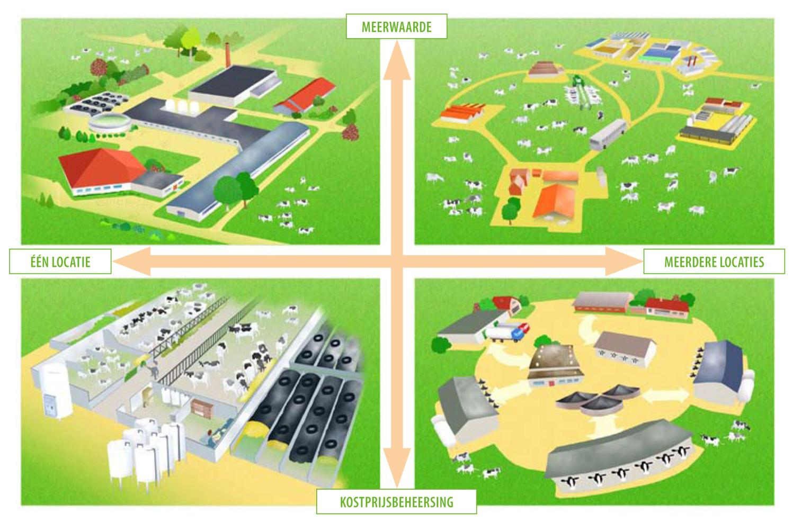
regionale
samenwerking
of
Alles op
één erf?

Slide 8
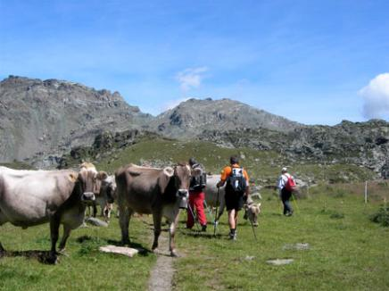
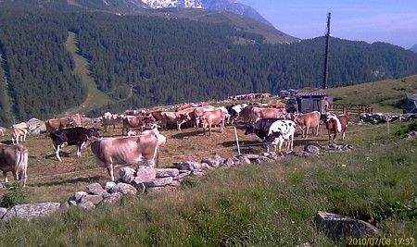
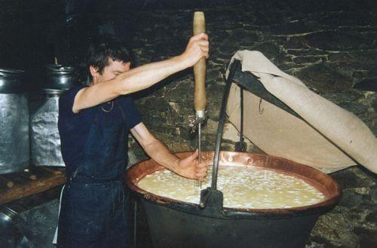
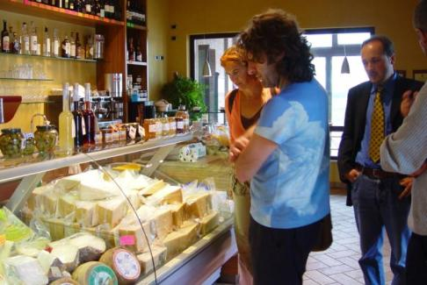
Samenwerking op meerdere fronten (Italië)
agrotourisme
Gezamenlijk beheer
kaasmakerij
Winkel

Slide 9
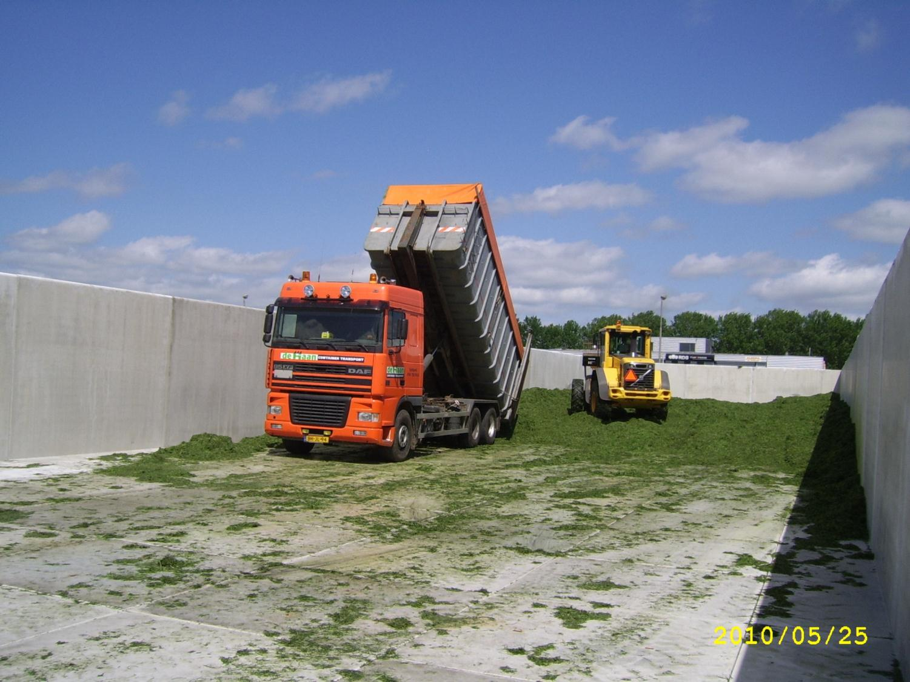
Centrale opslag ruwvoer

Slide 10
Waarom regionale voercentra?
Betere kuilkwaliteit
Besparing van
  Voeropslag
  Arbeid en mechanisatie
  Krachtvoerkosten
Minder last van slechte verkaveling
Bouwblok benutten voor staluitbreiding
Nadelen
Meer transport, verkeersveiligheid
Minder sturing rantsoenen

Slide 11
Kritische succesfactoren
Veedichtheid en voeraanbod in regio
Juiste plek qua verkeersveiligheid
Economisch voordeel verschilt per bedrijf en regio
Regel wat fout kan gaan
Uitbouw naar regionaal nutriëntencentrum
  Optimaliseren op gebiedsniveau !!
  (biomassa en meststromen)

Slide 12
Onderwerpen
Grenzen en ontwikkelrichtingen
  Schaalvergroting
  Regionale voercentra
Wat wil koe, boer en omgeving?
Vrijloopstallen
  Type bodems
  Perspectief duurzaamheid

Slide 13
Wat wil de koe?
Meer ruimte voor natuurlijk gedrag en
gemakkelijk kunnen liggen en opstaan
Zachte bodems voor minder klauwproblemen en goede beloopbaarheid
Rust bij eten en drinken
Frisse lucht
Geen ingrepen, hoorns?

Slide 14
Wat wil de boer?
Weinig kosten
  Lage investering
  Weinig jaarlijkse kosten
Weinig werk en veel plezier
Lange levensduur vee
Gezonde bodem (-vruchtbaarheid)

Slide 15
Wat wil de omgeving?
Geen last
  Lawaai
  Stank
  Lichtvervuiling
  Stof
  Uitzicht (nokhoogte, dakgoothoogte)
Wel lust
  Fraai in het landschap
  Attractie
Weinig emissies
  Ammoniak
  Broeikasgassen (lachgas en methaan)
Weinig energieverbruik

Slide 16
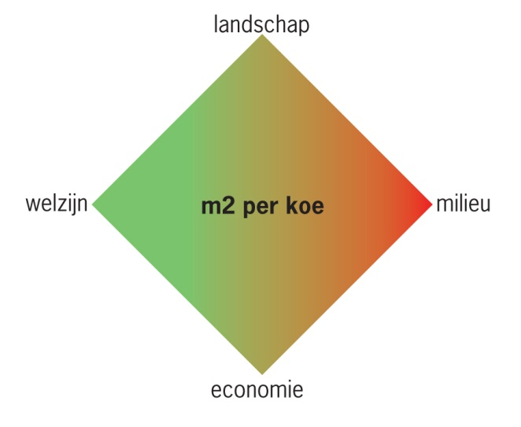
Dilemma’s
erf
M2 per koe
+
aantal koeien

Slide 17
Kengetallen erf
Aantal koeien | 130 | 130 |  | 520 | 520
Type stal | Ligbox | Vrijloop |  | Ligbox | Vrijloop
Nokhoogte melkveestal | 9.6 m | 12.7 m |  |  | 12.8 m
Hoogte silo graskuil | 2 m |  |  | 4 m
Hoogte silo maïskuil | 1 m |  |  | 3 m
Hoogte mestsilo | 5 m |  |  | 6 m
Nieuwe stallen |  |  |  | 0,9 ha |  | 1,5 ha
Totaal erf | 1,6 ha |  |  | 3,0 ha |  | 3,6 ha

Slide 18
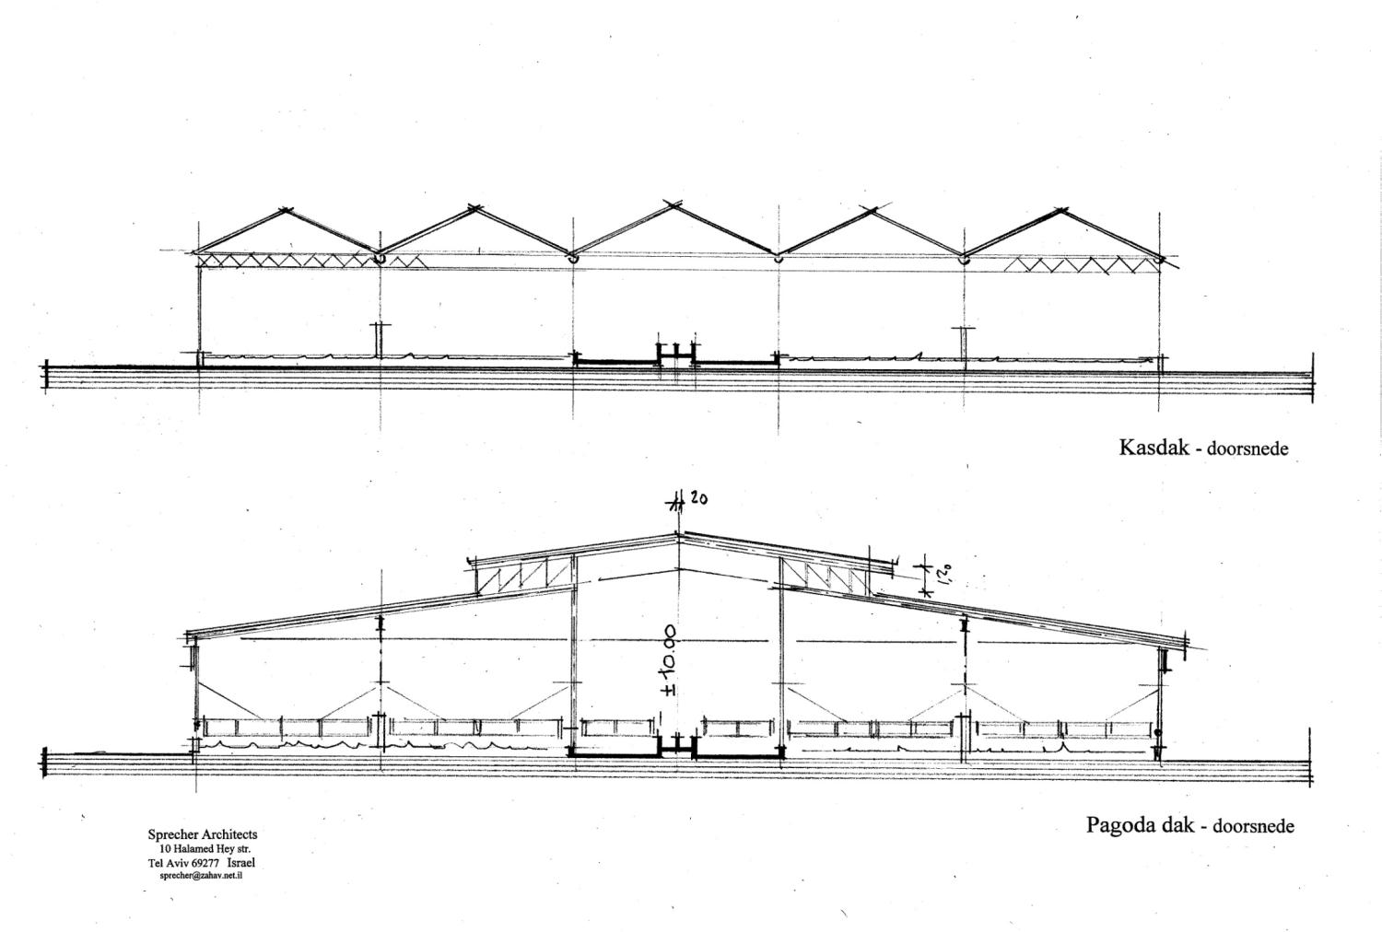
Nokhoogte beperken

Slide 19
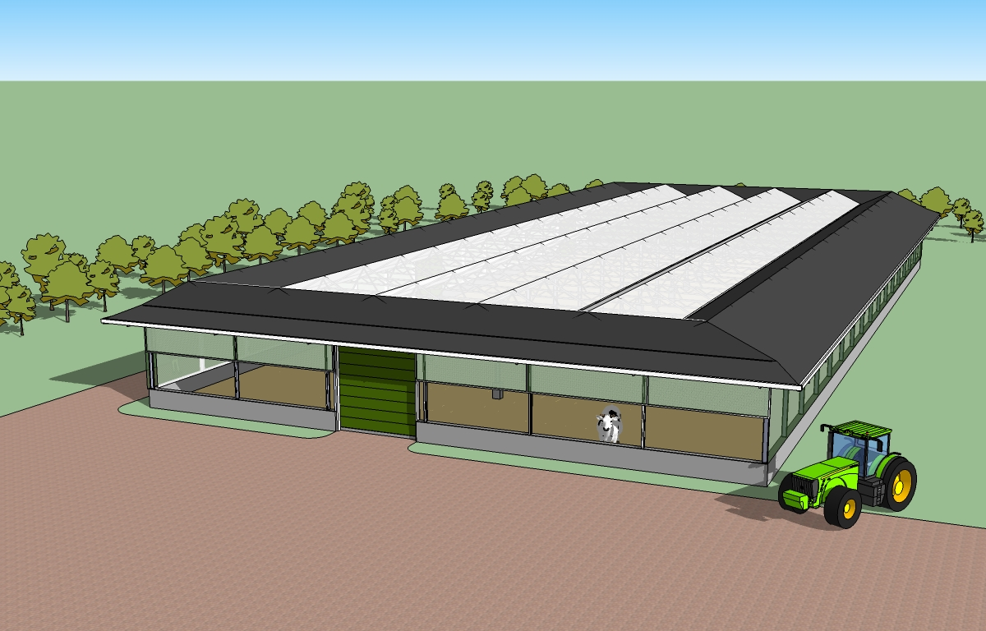
Siergevel rondom foliekas
Bron: DLV, Libau

Slide 20
Conclusie
Dit is maatwerk!
M2 per koe
+
aantal koeien

Slide 21
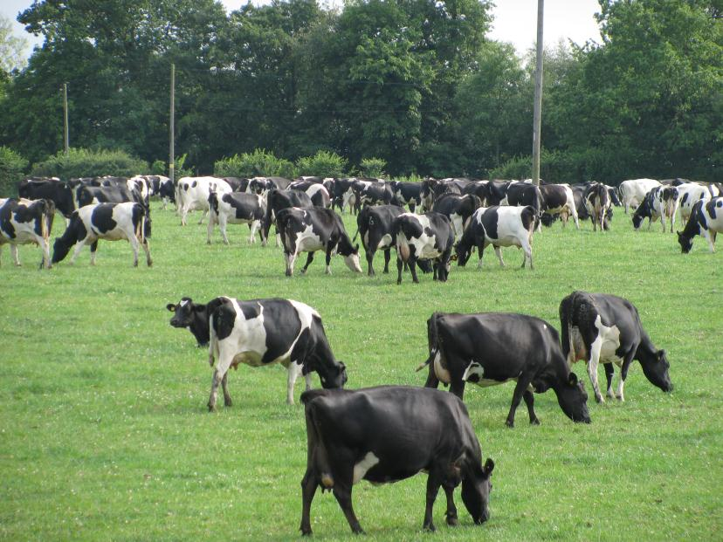

.. en de stedeling niet....
Vergeet de buurvrouw.....

Slide 22
Onderwerpen
Grenzen en ontwikkelrichtingen
  Schaalvergroting
  Regionale voercentra
Wat wil koe, boer en omgeving?
Vrijloopstallen
  Type bodems
  Perspectief duurzaamheid

Slide 23
Overzicht type bodems
Drainerend
  Zand
  Kunststofvloeren
Composteren
  Actieve beluchting
    Blazen
    Zuigen
  Passieve beluchten
Absorberen
  GFT compost
  Compost snoeiafval
  Gedroogde bagger en riet

Slide 24
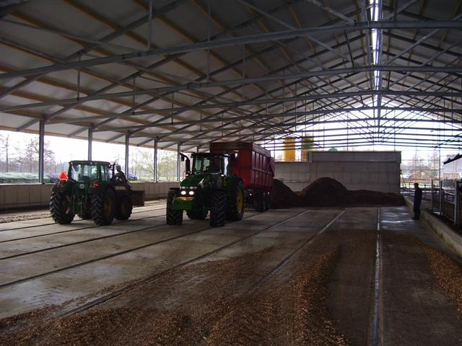
1100 m2 met halve meter houtsnippers en beluchtingssysteem

Slide 25
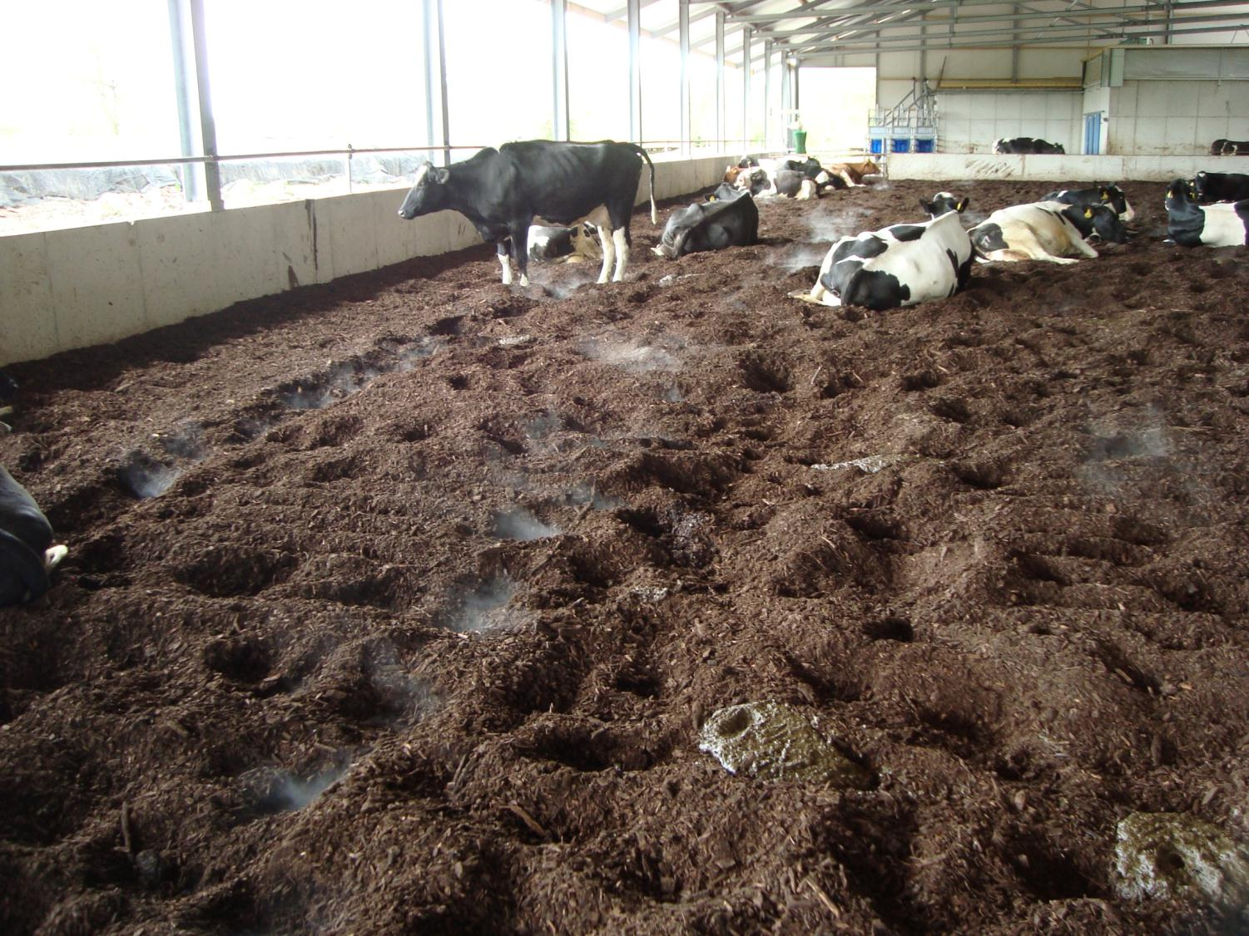
Actieve beluchting
Niet te sterk beluchten

Slide 26
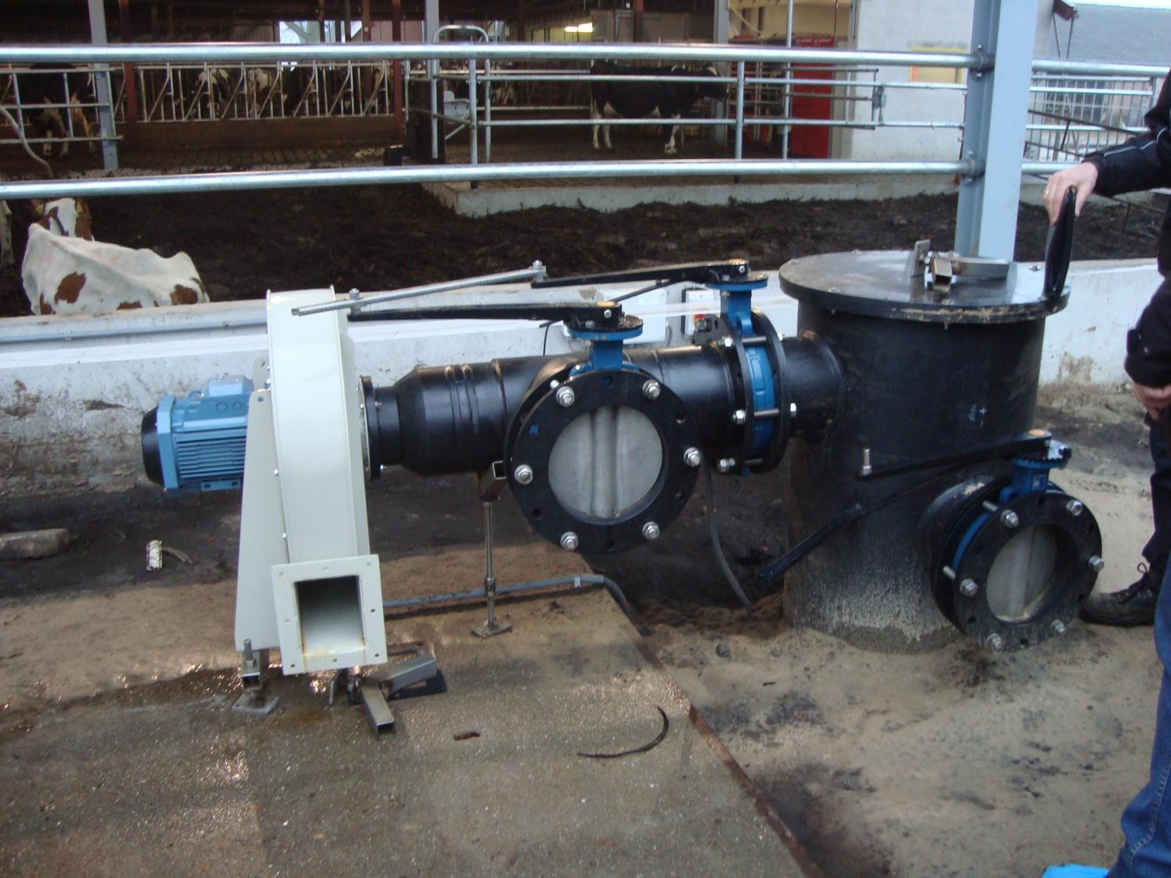
Zuigen of blazen

Slide 27
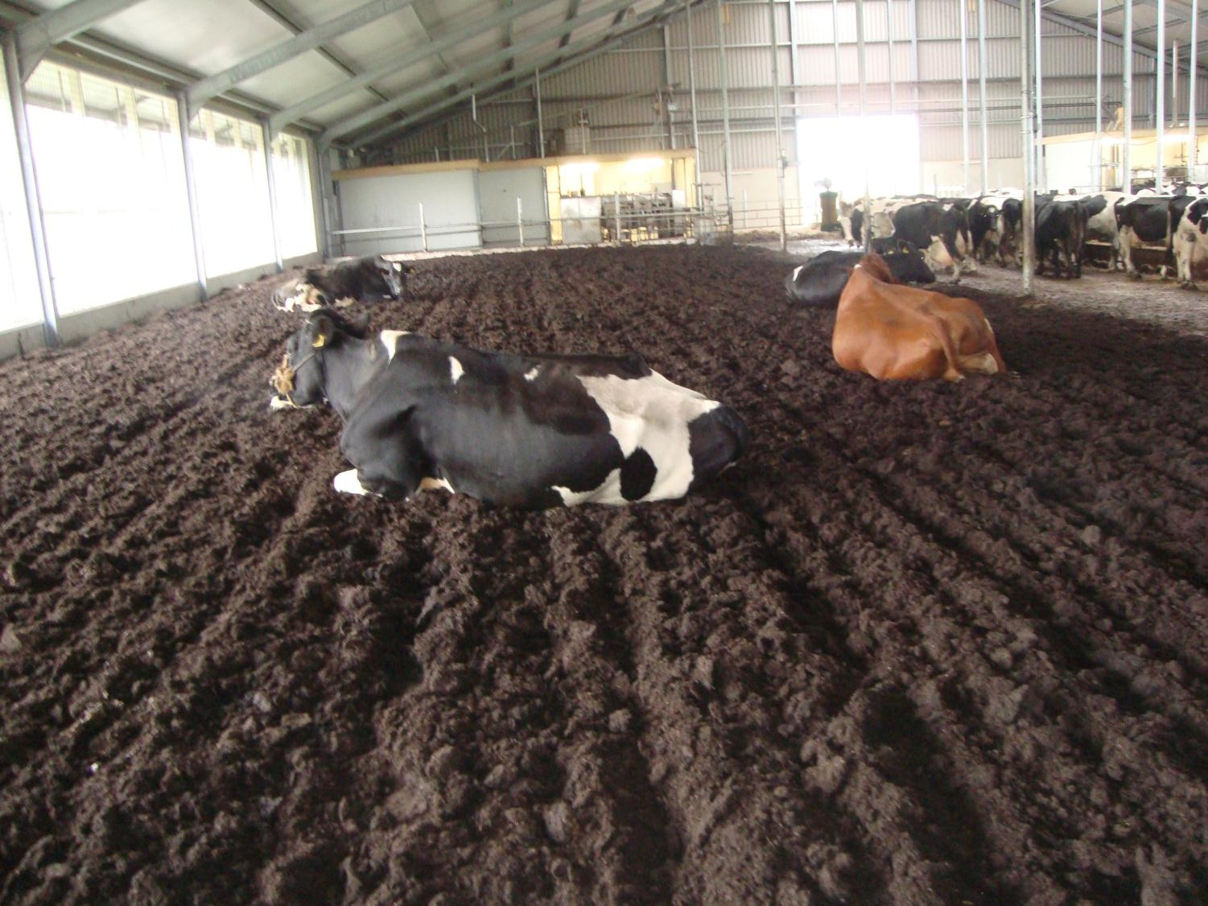
Groenewegen in Kraggenburg (NOP)
Kompost

Slide 28
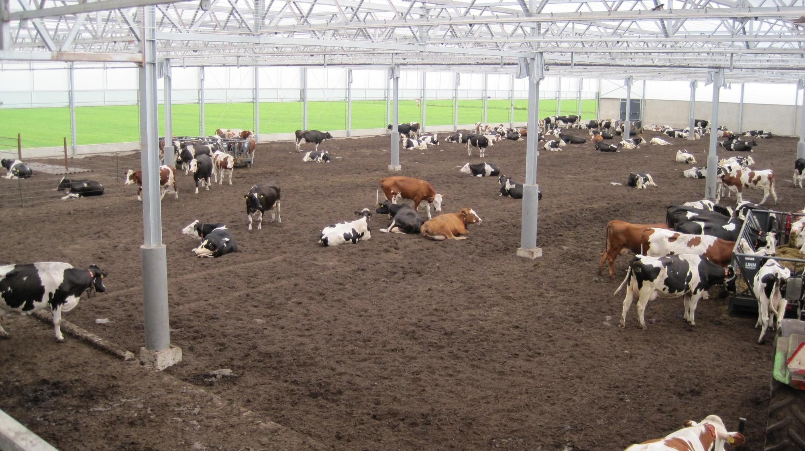
Havermans in Moerdijk (Brabant)

Slide 29
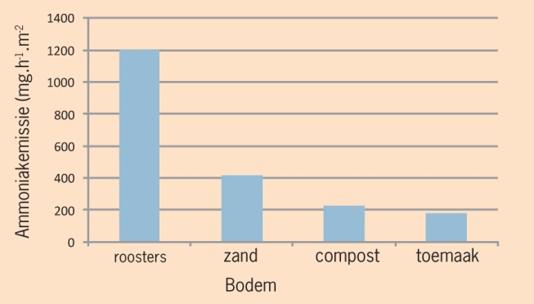
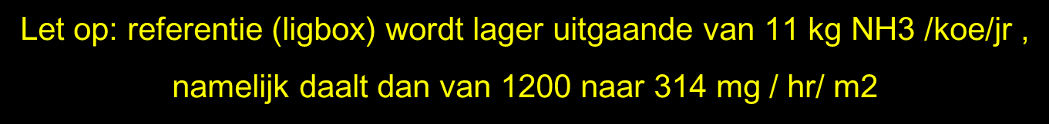
Ammoniakemissie per m2

Slide 30
Ligboxenstal
2 + 2 = 4 m²
besmeurd
oppervlak
voerpad
Vrijloopstal
lig- en
loopruimte
2 +12 = 14 m²
besmeurd
oppervlak
voerpad

Slide 31
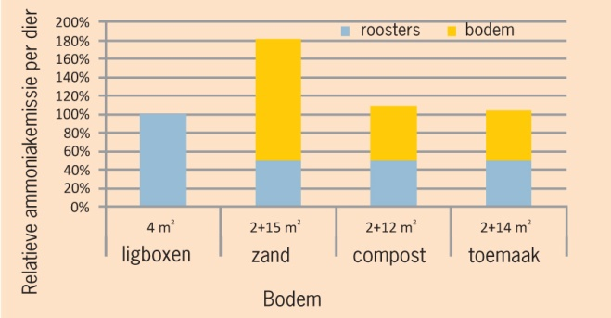
Ammoniakemissie per dier (relatief tov ligbox)
Let op: referentie (ligbox) wordt lager uitgaande van 11 kg NH3 /koe/jr ,
namelijk daalt dan van 1200 naar 314 mg / hr/ m2

Slide 32
Ammoniakemissie vrijloopstallen
Per m2 lager dan ligboxenstal
Per koe
  Zand te hoog
  Composteringsbodem en toemaak
  vergelijkbaar met ligboxenstal

Slide 33
Emissies in bedrijfsverband
Op basis van analyses bodemmateriaal inschatten emissies buiten de stal

Slide 34
Conclusies: duurzaamheid stallen
 | Welzijn | Milieu | Mest | Economie | Landschap
Ligboxenstal | +/- | +/- | + | +/- | +/-
Vrijloopstal | ++ | ? | ++? | +/- | +/-
Voedselveiligheid: geen rotzooi in de bodem

Slide 35
Conclusie: regionale samenwerking
veel kansen
en
veel drempels

Slide 36
Bedankt voor uw aandacht
Paul.galama@wur.nl
www.vrijloopstallen.wur.nl

Slide 37
Vraag
Wat is de grootste belemmering
bij innovatie?
traditie of
groepsdenken of
te intern gericht of
te risicovol of

